Slide 1


基于自动化测试与持续集成的
普元产品研发体系
普元软件 刘先军
2013年3月

Slide 2

1. 普元研发过程体系建设之路
2. 金融领域典型客户案例分享
3. 普元自动化测试与持续集成
4. Q&A

Slide 3
普元研发过程体系演进之路
产品与研发能力的整合输出
加快对市场响应的需要
确立以市场为中心的战略
华为项目的经验
iPALM1.0
敏捷开发
启动CMMI5认证(已通过)
技术规划和预研
产品线滚动规划
多产品线并行开发
平台制定业务发展
iPALM方法形成并向合作伙伴输出
依赖于个体能力
IPD
RDT小团队协作开发
持续集成自动化测试
迭代开发和发布
项目周期缩短，产品质量提高
CMMI4
产品管理部成立
产品经理诞生
以产品为中心转化为以市场和客户为中心
快速低成本高质量发布要求
CMMI3
量化管理框架
组织能力基线
高质量发布标准
客户满意度意识
矩阵式项目管理
过程和规则意识
软件开发过程框架
瀑布式产品开发
2003~2005
2005~2007
2007~2008
2008~2009
2010~2012

Slide 4
普元自动化测试与持续集成的演进
自动化测试的持续改进及输出
提前的自动化测试及持续集成
自动化测试的落实
提升测试设计能力
iPALM1.0
敏捷开发
启动CMMI5认证(已通过)
技术规划和预研
产品线滚动规划
多产品线并行开发
平台制定业务发展
iPALM方法形成并向合作伙伴输出
IPD
RDT小团队协作开发
持续集成自动化测试
迭代开发和发布
项目周期缩短，产品质量提高
CMMI4
产品管理部成立
产品经理诞生
以产品为中心转化为以市场和客户为中心
快速低成本高质量发布要求
CMMI3
量化管理框架
组织能力基线
高质量发布标准
客户满意度意识
矩阵式项目管理
过程和规则意识
软件开发过程框架
瀑布式产品开发
2003~2005
2005~2007
2007~2008
2008~2009
2010~2011

Slide 5
研发过程体系实施效果概览
维度 | 实施前 | 实施后
成本（工作量） | 某产品2W用例，单轮单平台回归400人日 10+平台组合，无法想象的回归工作量 | 2W用例，人工回归工作量为0工作量 10+平台组合，一晚搞定，人工回归工作量为0
进度 | 新产品研发的测试周期为3个月 | 新产品研发的测试周期可以缩短到1.5个月
质量 | 进入系统测试阶段，版本频繁被打回，无效质量成本高 | 系统测试版本稳定
业务响应 | 单一产品 补丁发布，整个产品回归一轮，需要整个测试团队，回归两周 | 多条产品及定制业务 整个产品回归一轮，仅需要2人2天

Slide 6
敏捷化的普元平台产品研发流程
迭代开发和交付
计划阶段
开发阶段1
开发阶段2
开发阶段n
稳定阶段
用户场景为中心
满足发布标准的产品
用户场景/特性清单/计划
需求跟踪和管理
系统集成和稳定
用户场景分析/特性分析
RDT并行协同工作
项目量化管理
需求
发布准备
技术验证/
总体设计
编码&UT
BUG修改
设计
BUG修改
总体测试计划
测试用例编写
总体里程碑计划
测试方案
测试执行
系统测试
持续集成与自动化测试
持续集成：代码提交->日编译->自动部署->自动测试->结果汇报
项目管理 量化管理 配置管理 质量保证 风险管理 需求管理
IT支撑系统：日报系统 开发环境 持续集成系统 自动化测试 BUG系统

Slide 7
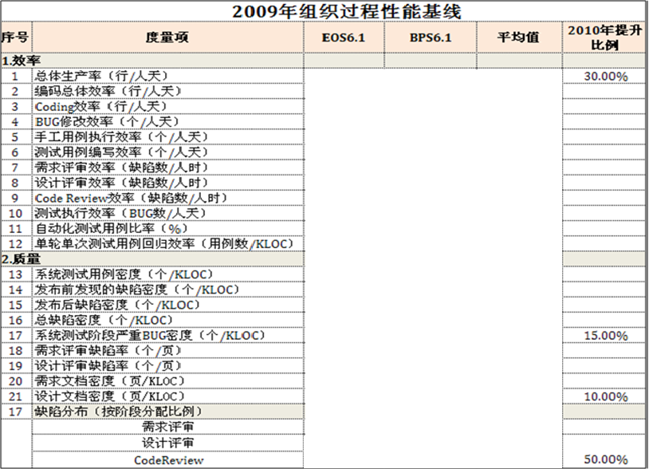
普元研发过程体系下的组织基线

Slide 8

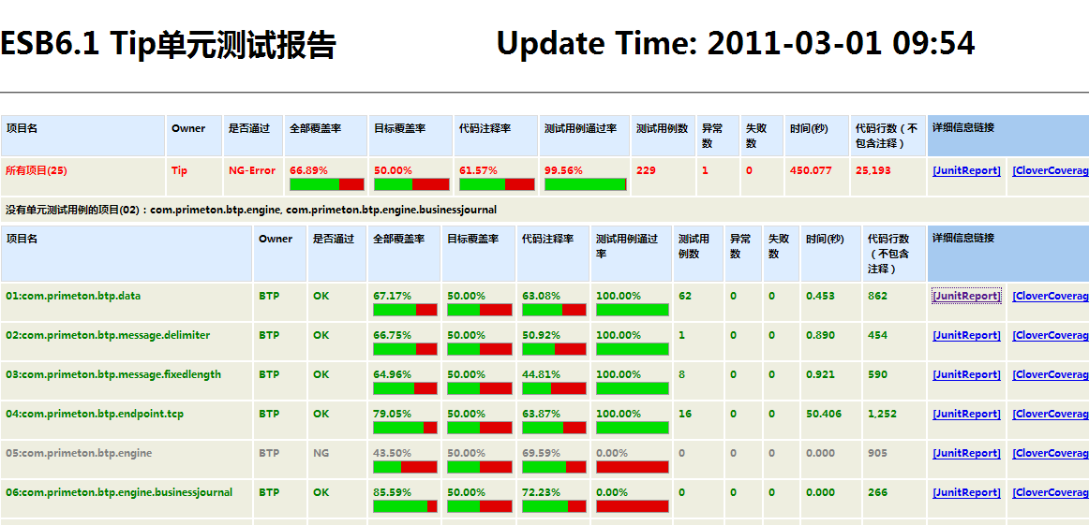
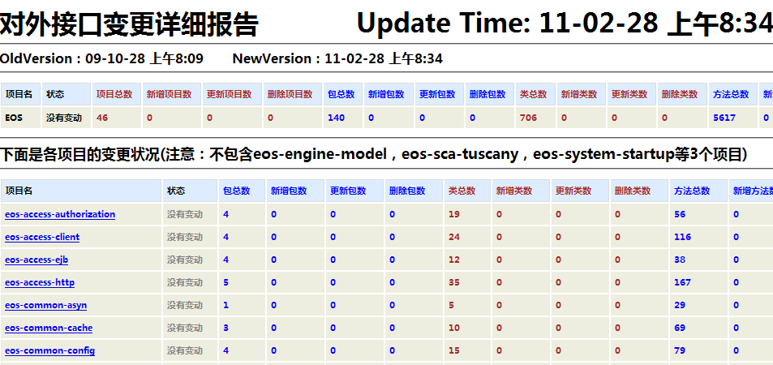
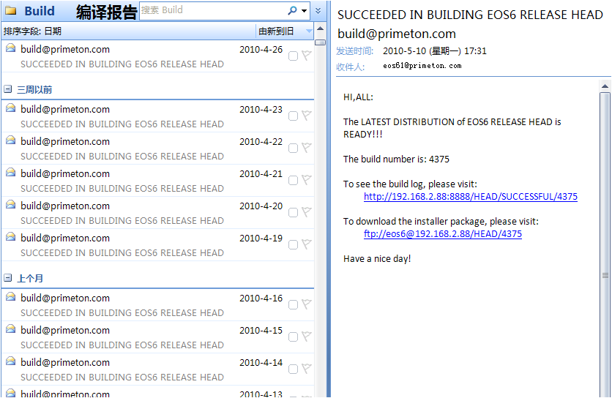

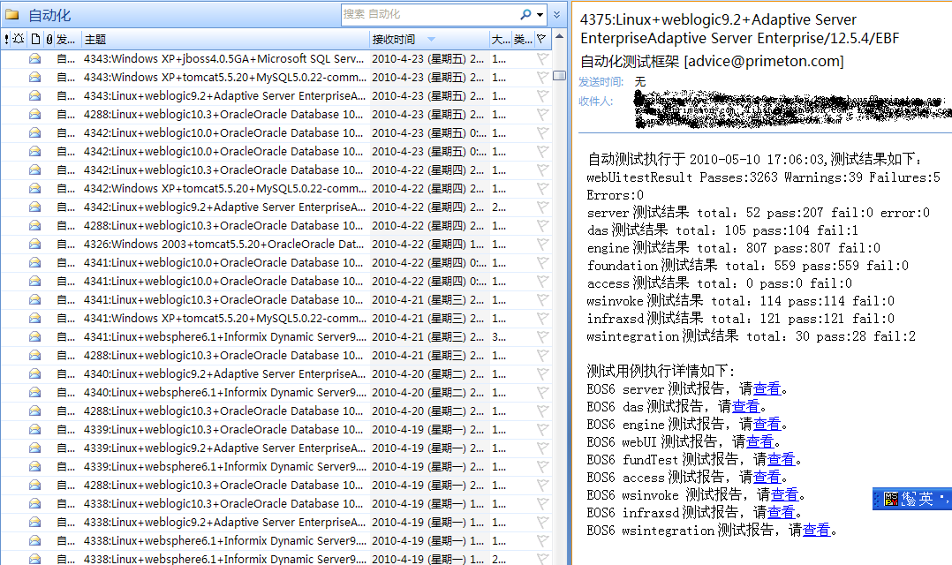
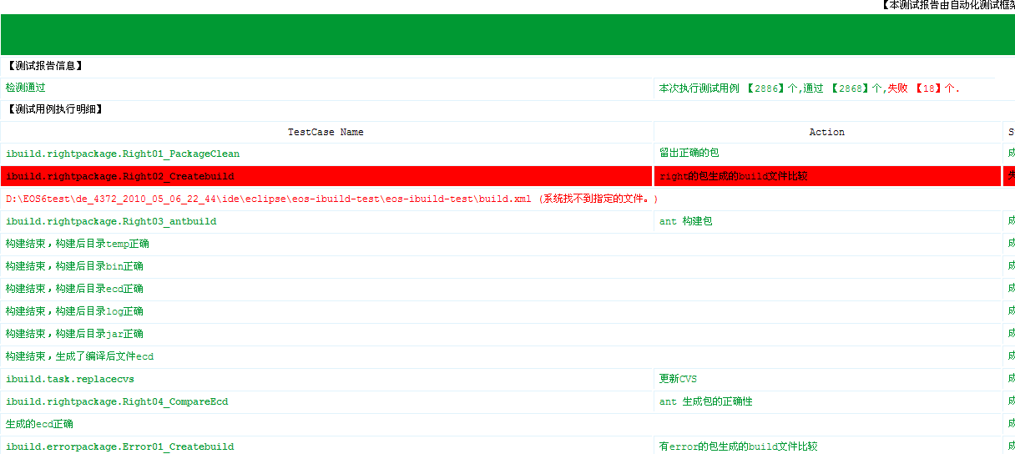
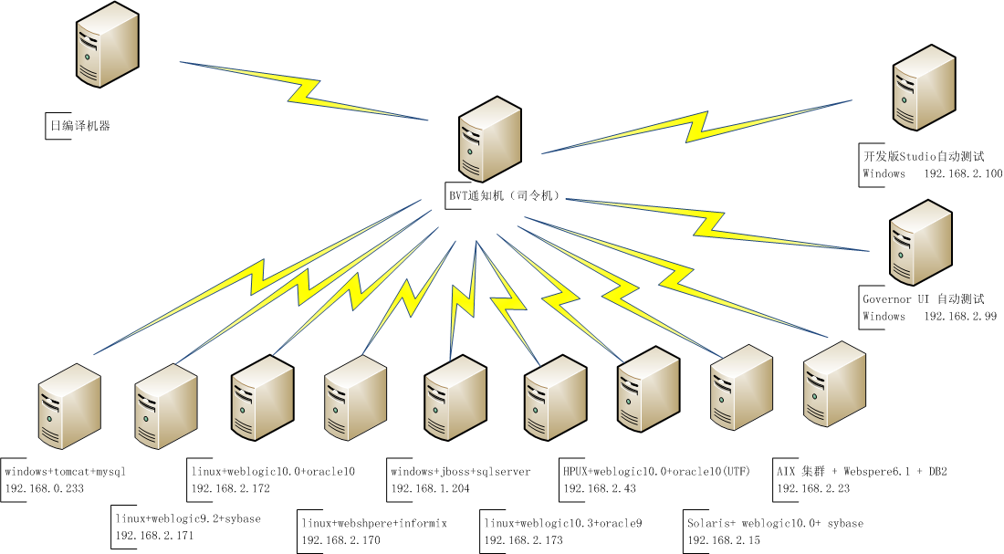

持续集成与自动化测试结合
测试用例
多维度报告的推送
测试工程师
业务开发平台
测试结果的处理
每日 提交
源代码服务器
邮件服务器
每日定 时获取
发送测试结果
发送编译报告
无人值守的多平台回归
日构建服务器
上传功能/测试代码编译物
通知版本及获取地址
获取编译物
编译物FTP
日验证服务器组
日验证数据库
自动化测试平台

Slide 9
普元曾经对自动化测试认知的误区
误区一：自动化测试的定义
自动化测试是把以人为驱动的测试行为转化为机器执行的一种过程。
-- 百度百科
误区二：自动化测试的实施
自动化测试的实施就是买个工具，将原有的手工用例进行脚本化。
误区三：自动化测试用例
自动化测试用例就是通过测试工具录制一堆测试对象，或者编写的一堆脚本。

Slide 10
普元自动化测试的经验与教训分析：工具维度
依赖工具的“录制-回放”产生用例
大量的“测试对象”难以维护
过于依赖框架生成用例，UI调整导致用例难以维护
工具缺少对复杂的测试数据准备的支持
缺少必要的扩展性，难以适应技术和业务的快速发展

Slide 11
普元自动化测试的经验与教训分析：实施维度
缺少经验丰富人员指导，仅考虑实现，不考虑维护
测试缺少系统的设计和分析，测试不充分、不合理
自动化测试错误的理解成将原有手工用例自动化
脱离业务特点进行实施，缺少针对性
脱离技术特点进行分析
测试架构规划不合理，严重耦合
没有做到自动化测试用例的持续执行

Slide 12
普元自动化测试设计原则与方法
易管理性
统一规划测试项目
统一规划测试组件
以功能划分用例所属
用例及相关资源自包含性
约定用例规则及规则
统一版本控制
易维护性
易管理性
技术与业务分离
变化性与不变性区别
Objectless
测试用例依赖规则
测试数据与测试用例
持续执行与持续维护
用例的多平台属性
易实现性
易维护性
易定位性
易实现性
选件提供测试能力
组件封装屏蔽技术细节
组件提供多级复用
用例专注业务逻辑
易定位性
测试用例的独立性
低逻辑复杂度
断言信息的准确性
Notes:
这张PPT强调一下易维护性的重要性。

Slide 13
1. 普元研发过程体系建设之路
2. 金融领域典型客户案例分享
3. 普元自动化测试与持续集成
4. Q&A

Slide 14
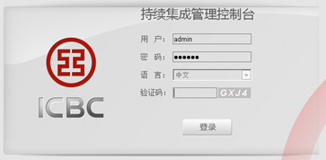
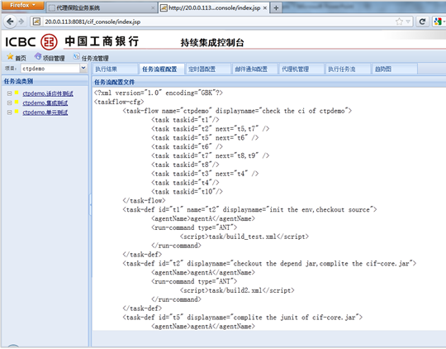
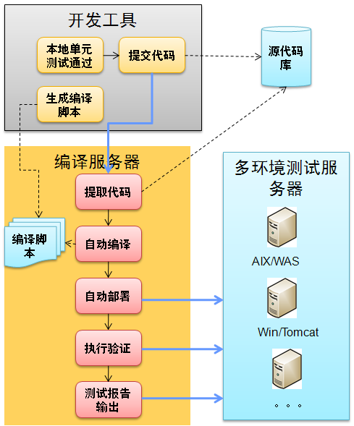
工商银行CTP平台持续集成框架实施

Slide 15
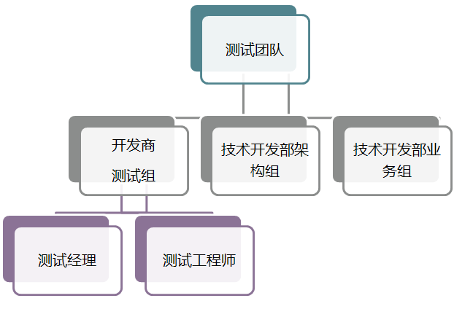
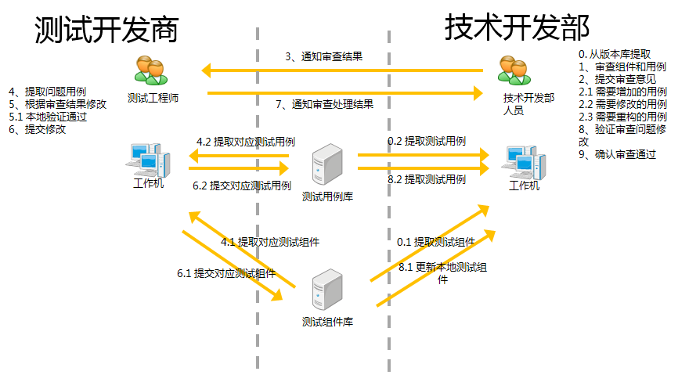
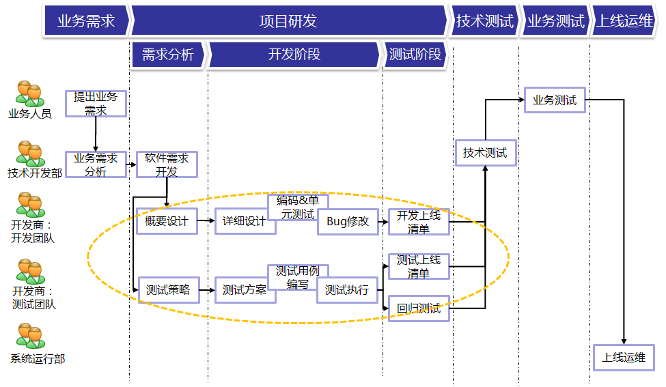
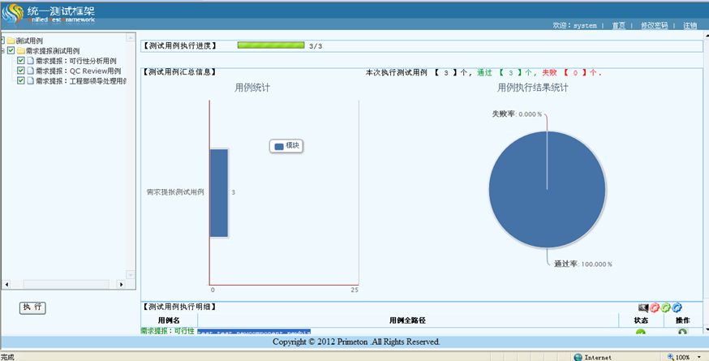
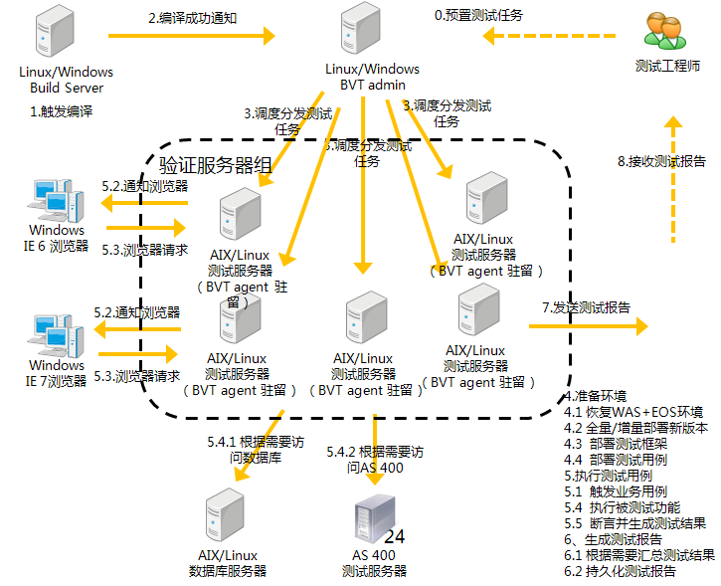
中国结算上海分公司自动化测试及持续集成体系建设
组织：组建独立测试团队
人员：审查测试开发商
流程：优化现有测试流程
工具：引入自动化测试
工具：建立持续集成体系
Notes:
除此之外，优化现有测试流程、建立自动化测试体系、环境基线管理、基准数据管理、持续上线的研究。

Slide 16
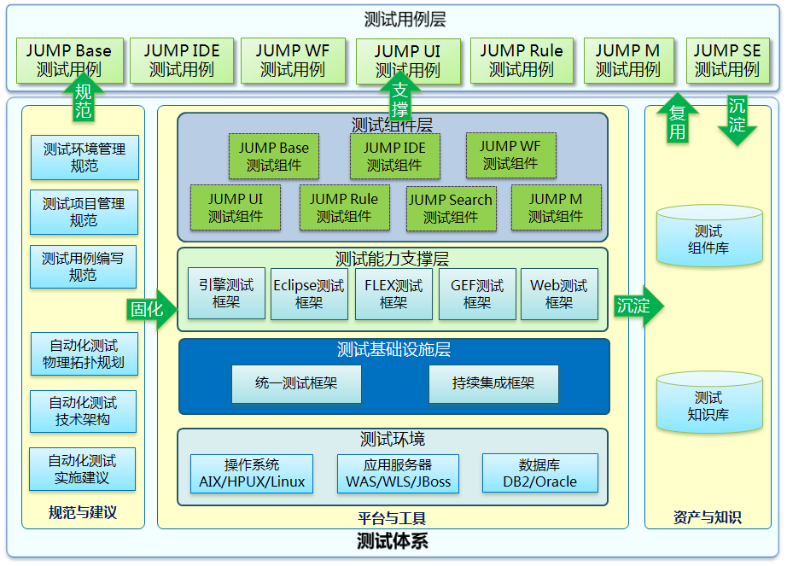
交行JUMP平台自动化测试与持续集成咨询和实施
现场实施：通过引入实施服务，积累相关组件，并针对JUMP平台进行自动化测试实施
_{采购选件：按需分批引入选件，建立相关的测试能力}
_{采购产品：采购CIF以及UTF，搭建可有的持续集成体系}
_{引入咨询：梳理现有流程，形成相关的规范}

Slide 17
1. 普元研发过程体系建设之路
2. 金融领域典型客户案例分享
3. 普元自动化测试与持续集成
4. Q&A

Slide 18
普元自动化测试与持续集成的结合
测试用例层
XXX项目
测试用例
XXX项目
测试用例
XXX项目
测试用例
XXX项目
测试用例
XXX项目
测试用例
XXX项目测试用例
XXX项目
测试用例
规
范
支撑
复用
沉淀
测试体系
测试组件层
测试XXX
规范
XXX
测试组件
XXX
测试组件
XXX
测试组件
测试
用例库
测试XXX
规范
XXX
测试组件
XXX
测试组件
XXX
测试组件
XXX
测试组件
测试XXX
规范
测试能力支撑层
引擎自动化测试选件
Eclipse自动化测试选件
FLEX自动化测试选件
GEF自动化测试选件
Web自动化测试选件
固化
沉淀
测试
组件库
XXX规划
测试基础设施层
统一测试平台
持续集成平台
XXX
技术架构
测试环境
测试
知识库
XXX
实施建议
操作系统
AIX/HPUX/Linux
/Solaris/Windows
应用服务器
WAS/WLS/Jboss/
Tomcat/PAS
数据库
DB2/Oracle/MySQL/SQLServer/Sybase
方法与规范
规范与建议
平台与工具
资产与知识

Slide 19
统一的自动化测试能力
_{易维护性：}
通过大量复用测试组件可以降低测试用例编写的难度，减少维护工作量
测试用例1
测试用例2
测试用例n
被测试系统
业务测试组件
技术测试组件
UTP Web控制台
_{易积累性：}
_{测试组件可以方便的进行积累}
测试工程师
Engine
Test
Eclipse
Test
Web
Test
Flex
Test
Bizflow
Test
UTP Core
_{扩展性：}
_{提供了多种自动化测试选件，并方便扩展}
UTP
测试用例调度器
UTP
测试用例解析器
UTP
测试结果收集器
CIP 体系
统一测试框架
_{统一性：}
_{提供统一的测试框架，并提供多种方式的接入}

Slide 20
多平台的持续集成能力
持续集成中控机
持续集成代理
CIP Agent
编译器1
持续集成Web控制台
CIP WebConsole
任务执行
引擎
获取代码
编译代码
定义任务流
任务下发
任务状态
查看
执行策略
定义
消息引擎
发送编译报告
编译产物打包
邮件推送
报告展示
持续集成代理
CIP Agent
测试执行机1
准备
本次
测试
环境
部署
修改
相关
资源
启动
应用
服务
器
执行
测试
用例
发送
测试
报告
持续集成管理引擎
CIP Admin
任务执行
引擎
任务流调度引擎
消息引擎
JMX引擎
消息引擎
持续集成代理
CIP Agent
测试执行机2
20
……
……
……
……
……

Slide 21
1. 普元研发过程体系建设之路
2. 金融领域典型客户案例分享
3. 普元自动化测试与持续集成
4. Q&A

Slide 22

Thanks!
400-120-8005
新浪微博：@普元软件
weibo.com/primetonsoftware
产品服务在线社区：gocom.cc
北京 | 上海 | 广州 | 深圳 | 长沙 | 西安
www.primeton.com

